Slide 1
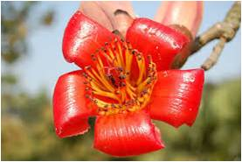
স্বাগতম

Slide 2
শিক্ষক পরিচিতি
একাদশ শ্রেণি
বিষয় – বাংলা প্রথম পত্র।
এ কে এম আব্দুর রহমান
প্রভাষক – বাংলা
গন্ডা ডিগ্রি কলেজ
কেন্দুয়া, নেত্রকোনা ।

Slide 3
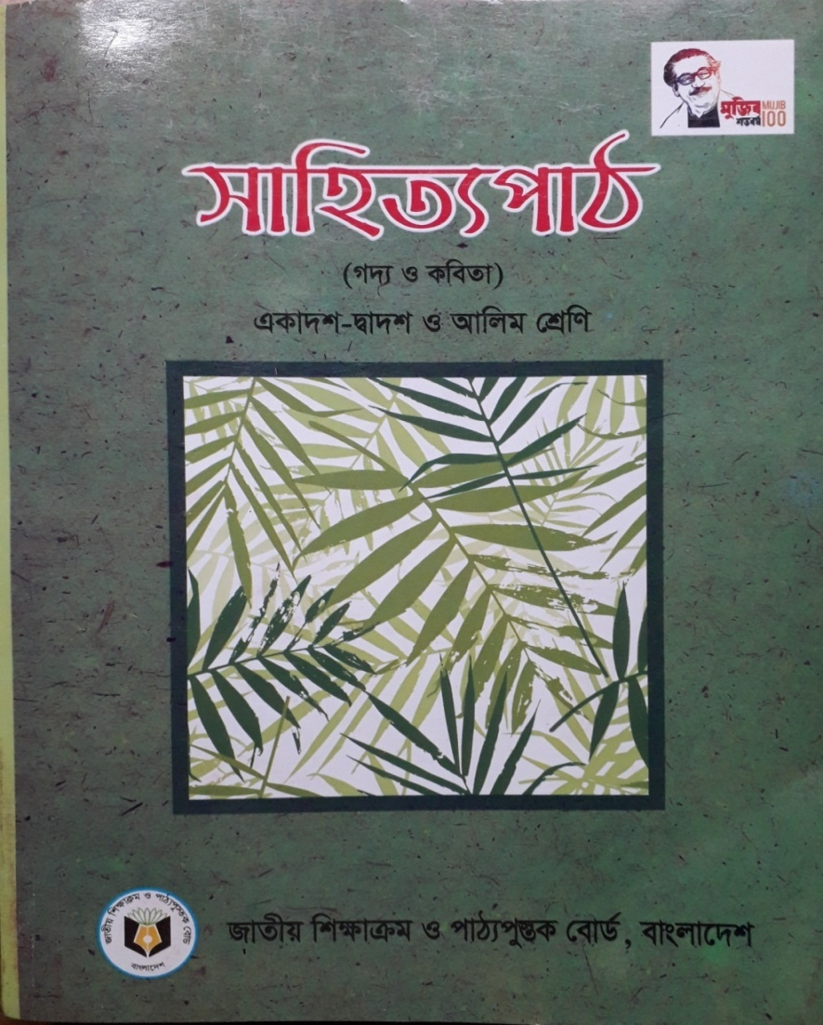
শ্রেণি- একাদশ
বিষয়
বাংলা (আবশ্যিক) 1ম পত্র
.

Slide 4
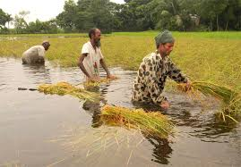

Slide 5
পাঠ ঘোষণা
সোনার তরী’ -কবিতা

Slide 6
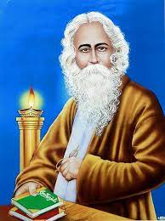
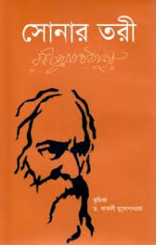
সোনার তরী
রবীন্দ্রনাথ ঠাকুর

Slide 7
শিখনফল
১. রূপক কবিতা কী সে সম্পর্কে বলতে পারবে।
২. কবিতায় অন্তর্নিহিত জীবনদর্শন সম্পর্কে ব্যাখ্যা করতে পারবে।
৩.মানবজীবনের অনিবার্যতা সহজভাবে মেনে নিতে অভ্যস্ত হবে।

Slide 8
জন্ম : 7ই মে
১৮৬১ খ্রী- কলকাতায়
কবি পরিচিতি
পিতা-দেবেন্দ্রনাথ ঠাকুর
মাতা-সারদা দেবী
‘গীতাঞ্জলি’কাব্যের জন্য নোবেল পুরস্কার পান,১৯১৩ খ্রীঃ
প্রথম কাব্য-বনফুল
পনের বছর বয়সে।
মৃত্যূ : ৭ই আগস্ট ১৯৪১ - কলকাতায়।

Slide 9
তিনি ছিলেন অগ্রণী বাঙালি কবি, ঔপন্যাসিক, সংগীতস্রষ্টা, নাট্যকার, চিত্রকর, ছোটগল্পকার, প্রাবন্ধিক, অভিনেতা, কণ্ঠশিল্পী ও দার্শনিক।^{[২]} তাকে বাংলা ভাষার সর্বশ্রেষ্ঠ সাহিত্যিক মনে করা হয়।^{[৩]} রবীন্দ্রনাথকে “গুরুদেব”, “কবিগুরু” ও “বিশ্বকবি” অভিধায় ভূষিত করা হয়।^{[৪]} রবীন্দ্রনাথের ৫২টি কাব্যগ্রন্থ,^{[৫]} ৩৮টি নাটক,^{[৬]} ১৩টি উপন্যাস^{[৭]} ও ৩৬টি প্রবন্ধ ও অন্যান্য গদ্যসংকলন^{[৮]} তার জীবদ্দশায় বা মৃত্যুর অব্যবহিত পরে প্রকাশিত হয়। তার সর্বমোট ৯৫টি ছোটগল্প^{[৯]} ও ১৯১৫টি গান^{[১০]} যথাক্রমে গল্পগুচ্ছ ও গীতবিতান সংকলনের অন্তর্ভুক্ত হয়েছে। রবীন্দ্রনাথের যাবতীয় প্রকাশিত ও গ্রন্থাকারে অপ্রকাশিত রচনা ৩২ খণ্ডে রবীন্দ্র রচনাবলী নামে প্রকাশিত হয়েছে।^{[১১]} রবীন্দ্রনাথের যাবতীয় পত্রসাহিত্য উনিশ খণ্ডে চিঠিপত্র ও চারটি পৃথক গ্রন্থে প্রকাশিত।^{[১২]} এছাড়া তিনি প্রায় দুই হাজার ছবি এঁকেছিলেন।^{[১৩]} রবীন্দ্রনাথের রচনা বিশ্বের বিভিন্ন ভাষায় অনূদিত হয়েছে। ১৯১৩ সালে গীতাঞ্জলি কাব্যগ্রন্থের ইংরেজি অনুবাদের জন্য তিনি এশীয়দের মধ্যে সাহিত্যে প্রথম নোবেল পুরস্কার লাভ করেন।^{[১৪]}

Slide 10
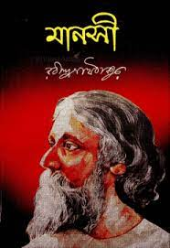
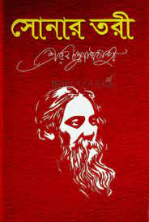
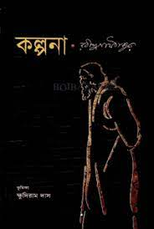
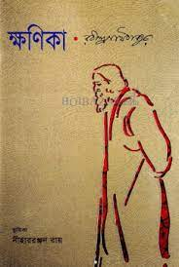
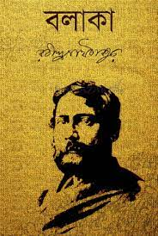
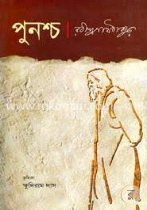
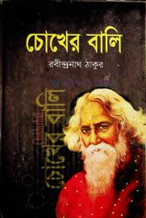
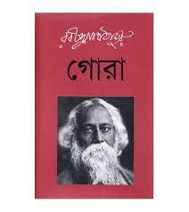
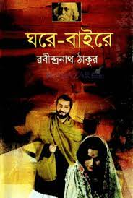
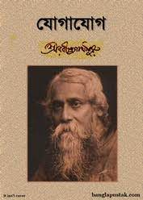
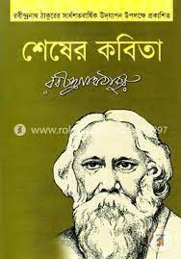
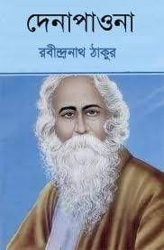
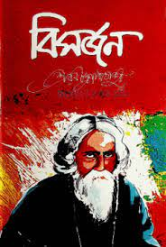
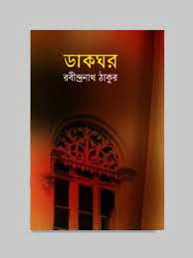
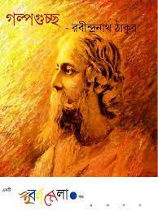
তাঁর অজস্র রচনার মধ্যে ---

Slide 11
আদর্শ পাঠ
গগনে গরজে মেঘ, ঘন বরষা।
কূলে একা বসে আছি, নাহি ভরসা।
রাশি রাশি ভারা ভারা
ধান কাটা হল সারা,
ভরা নদী ক্ষুরধারা
খরপরশা।
কাটিতে কাটিতে ধান এল বরষা।
একখানি ছোটো খেত, আমি একেলা,
চারি দিকে বাঁকা জল করিছে খেলা।
পরপারে দেখি আঁকা
তরুছায়ামসীমাখা
গ্রামখানি মেঘে ঢাকা
প্রভাতবেলা--
এ পারেতে ছোটো খেত, আমি একেলা।
গান গেয়ে তরী বেয়ে কে আসে পারে,
দেখে যেন মনে হয় চিনি উহারে।
ভরা-পালে চলে যায়,
কোনো দিকে নাহি চায়,
ঢেউগুলি নিরুপায়
ভাঙে দু-ধারে--
দেখে যেন মনে হয় চিনি উহারে।
ওগো, তুমি কোথা যাও কোন্‌ বিদেশে,
বারেক ভিড়াও তরী কূলেতে এসে।
যেয়ো যেথা যেতে চাও,
যারে খুশি তারে দাও,
শুধু তুমি নিয়ে যাও
ক্ষণিক হেসে
আমার সোনার ধান কূলেতে এসে।
যত চাও তত লও তরণী-'পরে।
আর আছে?-- আর নাই, দিয়েছি ভরে।
এতকাল নদীকূলে
যাহা লয়ে ছিনু ভুলে
সকলি দিলাম তুলে
থরে বিথরে--
এখন আমারে লহ করুণা করে।
ঠাঁই নাই, ঠাঁই নাই-- ছোটো সে তরী
আমারি সোনার ধানে গিয়েছে ভরি।
শ্রাবণগগন ঘিরে
ঘন মেঘ ঘুরে ফিরে,
শূন্য নদীর তীরে
রহিনু পড়ি--
যাহা ছিল নিয়ে গেল সোনার তরী।

Slide 12
একক কাজ
নোবেল পুরস্কার কত সালে পান ?
প্রথম কাব্যগ্রন্থের নাম কী?

Slide 13
শব্দার্থ
গরজে
গর্জন করে
‘ভারা’ অর্থ ধান রাখার পাত্র
ভারা ভারা
খরপরশা
ধারালো বর্শা

Slide 14
পাঠ বিশ্লেষণ
রাশি রাশি ভারা ভারা
ধান কাটা হল সারা,
ভরা নদী ক্ষুরধারা
খরপরশা।
কাটিতে কাটিতে ধান এল বরষা।
|

Slide 15
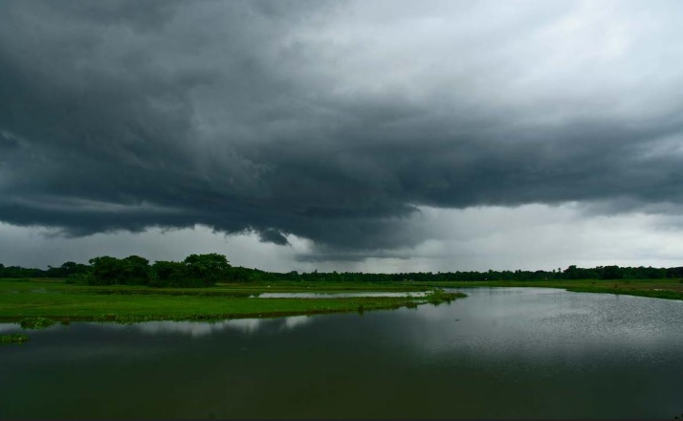
পাঠ বিশ্লেষণ
পরপারে দেখি আঁকা
তরুছায়া মসী-মাখা
গ্রামখানি মেঘে ঢাকা
প্রভাতবেলা-
এপারেতে ছোটো খেত, আমি একেলা।

Slide 16
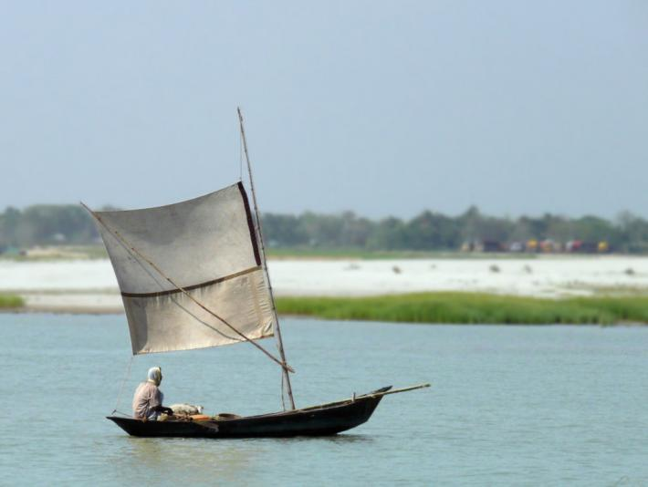
পাঠ বিশ্লেষণ
গান গেয়ে তরী বেয়ে, কে আসে পারে!
দেখে যেন মনে হয় চিনি উহারে।
ভরা পালে চলে যায়,
কোনো দিকে নাহি চায়,
ঢেউগুলি নিরুপায়
ভাঙে দু ধারে-
দেখে যেন মনে হয় চিনি উহারে।।

Slide 17
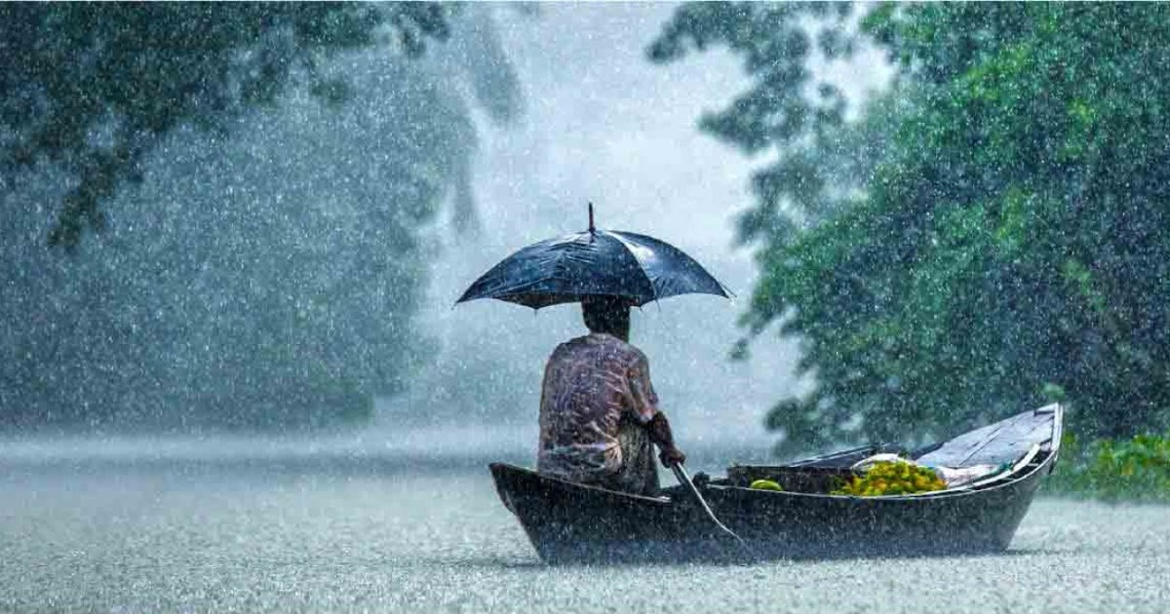
পাঠ বিশ্লেষণ
ওগো, তুমি কোথা যাও কোন বিদেশে?
বারেক ভিড়াও তরী কূলেতে এসে।
যেয়ো যেথা যেতে চাও,
যারে খুশি তারে দাও-
শুধু তুমি নিয়ে যাও
ক্ষণিক হেসে

Slide 18
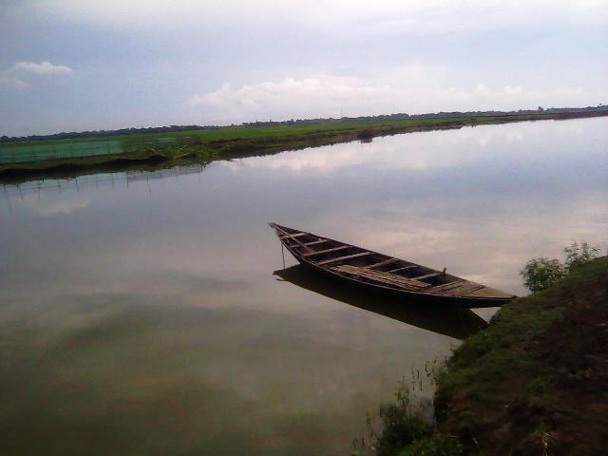
যত চাও তত লও তরণী -পরে
আর আছে-আর নাই, দিয়েছি ভরে।।
এতকাল নদীকূলে
যাহা লয়ে ছিনু ভুলে
সকলি দিলাম তুলে
থরে বিথরে-
এখন আমারে লহো করুণা করে।।
পাঠ বিশ্লেষণ

Slide 19
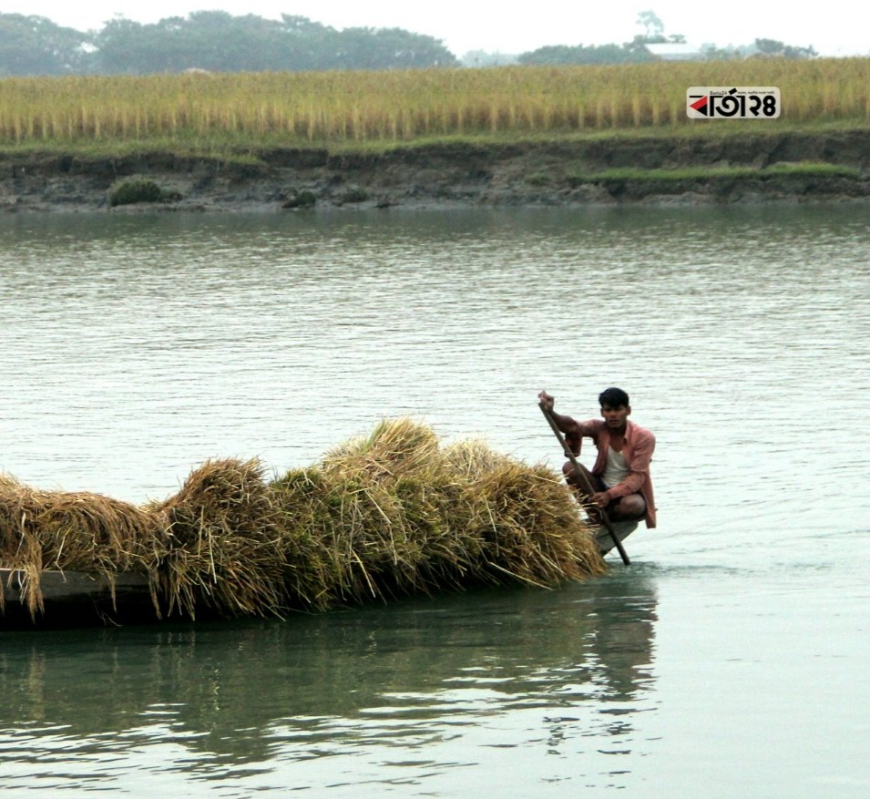
পাঠ বিশ্লেষণ
ঠাঁই নাই, ঠাঁই নাই- ছোটো সে তরী
আমারি সোনার ধানে গিয়েছে ভরি।
শ্রাবণগগন ঘিরে
ঘন মেঘ ঘুরে ফিরে,
শূন্য নদীর তীরে
রহিনু পড়ি-
যাহা ছিল নিয়ে গেল সোনার তরী।।

Slide 20
আমি- সাধারণ অর্থে কৃষক, প্রতীকী অর্থে কবি নিজে।
মাঝি- মহাকালের প্রতীক।
সোনার ধান- সৃষ্টি কর্ম/ মানুষের সৎ ও কল্যাণকর কাজের প্রতীক।
বাঁকা জল- কালস্রোতের প্রতীক
বিদেশ - চিরায়ত শিল্পলোক।

Slide 21
বাড়ির কাজ
১. 'বাঁকা জল' বলতে কী বোঝানো হয়েছে? - ব্যাখ্যা কর।
২.'যাহা ছিল নিয়ে গেল সোনার তরী '-বলতে কবি কী বুঝিয়েছেন?- ব্যাখ্যা কর।

Slide 22
ধন্যবাদ

